Slide 1
Считывание и предобработка данных
Создание синтетической популяции
Моделирование распространения инфекции

Slide 2
Загрузка шаблонов
Small-world?
Нет
Локдаун?
Нет
Да
Да
Нахождение долей людей для каждой возрастной группы
Формирование контактов по модели small-world
Формирование контактов внутри университетов
Формирование контактов внутри школ
Нахождение долей людей для каждого размера домохозяйства
Формирование связей внутри предприятий для 30% работающего населения
Формирование контактов внутри университетов
Нахождение числа школ, университетов, предприятий
Формирование связей внутри предприятий для всего работающего населения
Формирование таблицы с популяцией и матрицы контактов
Распределение людей по домохозяйствам
Запуск SIR-модели на компартментах
Запуск SIR-модели без учета компартментов
Да
Учитывать компартменты?
Нет
Формирование связей внутри домохозяйств

Slide 3
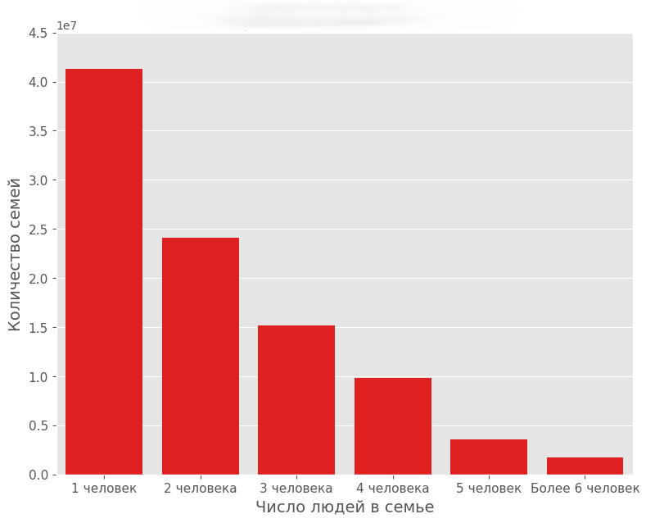
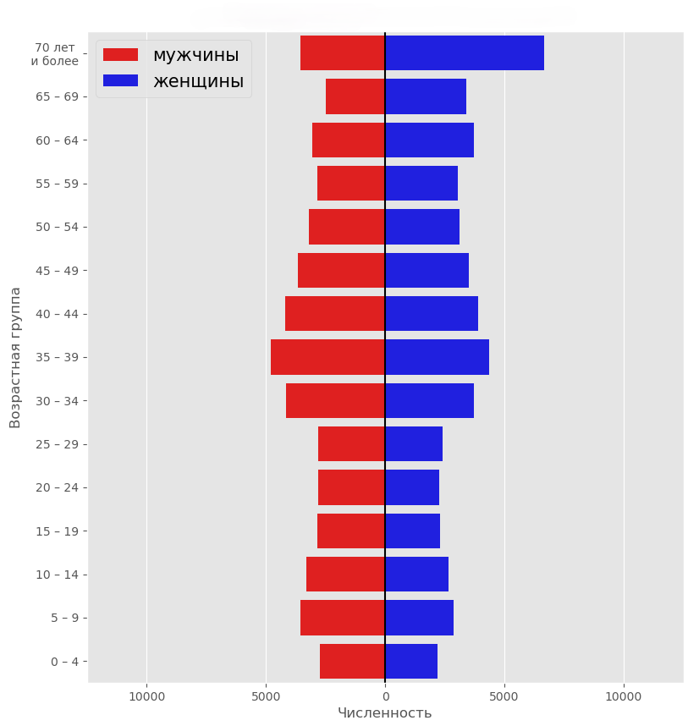
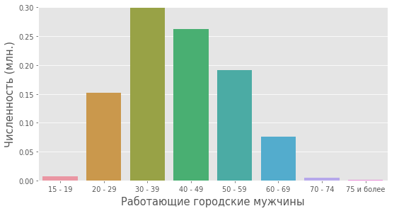
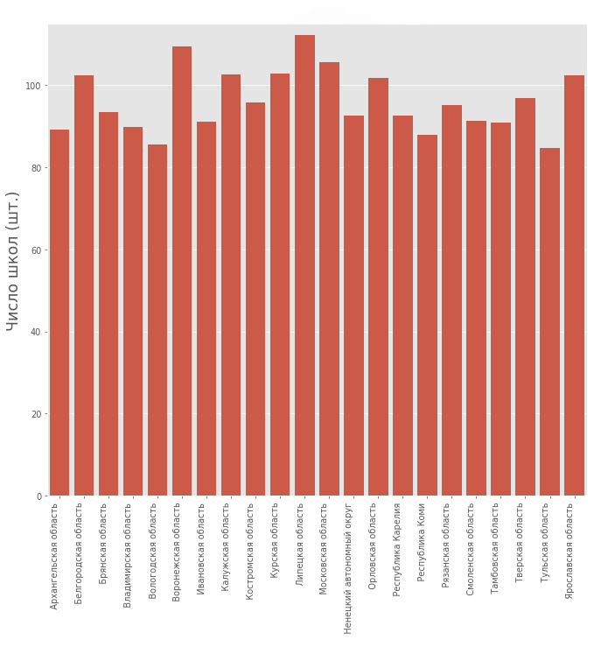
Распределение по размерам домохозяйств
Распределение по возрастным группам
Сельское население
Городское население
Распределение работающего населения по возрастам
Распределение числа школ по субъектам РФ

